Slide 1
Markus, Julian, Vivien
Testmethoden

Slide 2
Ziel
Erkennung der Softwarefehler ist wichtig für den reibungslosen Ablauf eines Programms
Kenntnis über Testmethoden, um Fehlersuche zu erleichtern
-> Je später Fehler entdeckt werden, desto aufwändiger ist ihre Behebung

Slide 3
Statischer Test
ohne Testdaten
Analyse des Codes
Keine Ausführung
Review
Statische Analyse

Slide 4
Review
Manuelle Prüfung
Frühzeitiges Erkennen von Fehlern
Eliminierung grober Fehler

Slide 5
Statische Analyse
Werkzeugunterstützt (Bsp. Compiler)
Wird Syntax eingehalten?
Werden Programmrichtlinien eingehalten?
Ist dem White Box Test zuzuordnen

Slide 6
Dynamischer Test
Ausführung des Codes
Strukturorientiert
Funktionsorientiert
Diversifizierender Test
Black und White Box Verfahren

Slide 7
Strukturorientiert
Kontrollfluss
Überprüfung ob alle Funktionen richtig und in der richtigen Reihenfolge ablaufen
Datenfluss
Überprüfung ob Daten in der richtigen Form mit den erwarteten Werte im Programm auftreten

Slide 8
Funktionsorientiert
Test gegen eine Spezifikation
Ursache Wirkung Analyse
Führt Ursache zum Ergebnis?
Positivtest
Werden die Anforderungen erfüllt?
Negativtest
Wie reagiert die Anwendung auf unerwartete Eingaben? (Robustheitstest)

Slide 9
Diversifizierender Test
Regressionstest
Hat eine neue Version alte Funktionalitäten unangetastet gelassen?
Mutationstest
Einführen von typischen Fehlern um die Testmethoden selber zu testen. Werden die Fehler nicht gefunden werden die Testmethoden erweitert

Slide 10
Black-Box
Methode zum Überprüfen der Funktionalität eines Objektes
Ausführung
Personen ohne Einblicke der inneren Struktur
Ohne weiteres Wissen über das Objekt
Überprüfung der Anforderungen und Grundinformation
Finden vor dem White-Box-Test statt

Slide 11


Black-Box
Allgemein
Ausführung
Dynamische Methode
Funktionalität eines Objektes
Anforderungen und Grundinformation
Findet vor White-Box-Test statt

Slide 12
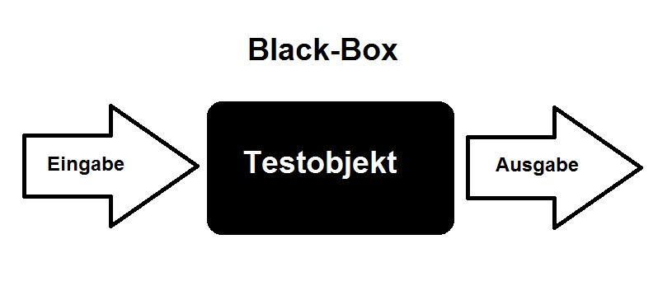
Black-Box
Point of Control
PoC
Point of Observation
PoO
Daten und Parameter
Analyse und Überprüfung

Slide 13
Black-Box
Weitere verfahren:
Leistungsprüfung (maximale Auslastung)
Durch mehrfacher Nutzung des Programmes
Eingaben größerer Datenmengen
Absichtliche Fehlererzeugung
Durch falsche Eingaben

Slide 14
White-Box
Methode zum Überprüfen der Struktur
Innerer Aufbau bekannt
Ausführung
Entwickler oder Personen denen der Inhalt bekannt ist
Überprüfung von Gesamtstruktur und Ablauf
Findet nach dem Black-Box-Test statt

Slide 15

White-Box
Allgemein
Ausführung
Statische Methode
Struktur und Ablauf
Parameter und Anweisungen
Findet nach Black-Box-Test statt

Slide 16
White-Box
Durchführung:
Durchlauf der einzelnen Anweisungen und Bedingungen
Überprüfung der Arrays und übergebene Parameter
Richtige Nutzung der Operatoren und Funktionsweisen
Korrekte Verwendung der Vererbung einzelner Attribute und Methoden, sowie Implementierung verschiedener Klassen oder Interfaces

Slide 17
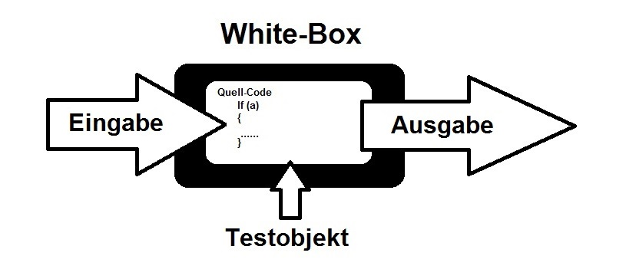
White-Box
Point of Control
PoC
Point of Observation
PoO
Anweisungen/ Testmenge
Überprüfung

Slide 18
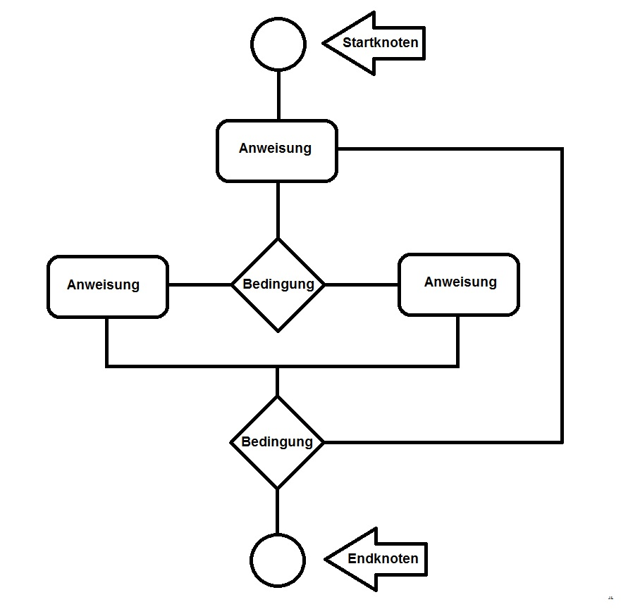
White-Box

Slide 19
Zusammenfassung
Statischer Test:
schnell und einfach
Deckt nicht alle Szenarien ab
Dynamischer Test:
Deckt Ausführungsszenarien ab
wesentlich aufwändiger als statische Tests
Black und White Box:
Beliebte Methoden für die Testverfahren

